Slide 1
Введение в нейросети и глубокое обучение
Урок 1

Slide 2
Глубокое обучение в одном слайде
Что это: Извлечение закономерностей из данных
Как: Нейросети
Софт: Python + Pytorch/Tensorflow/etc
В чем сложность: Правильная постановка задачи и хорошие данные
Почему сейчас хайп: Данные, железо, инструменты, сообщество, инвестиции
Уровень развития: Не ИИ, но успех в ряде задач поражает
Впечатляющие достижения
Классификация изображений
Распознавание лиц
Распознавание речи
Генерация речи
Машинный перевод
Медицинская диагностика
Автомобильный автопилот
Рекомендательные системы (поисковики, музыка)
Робототехника

Slide 4
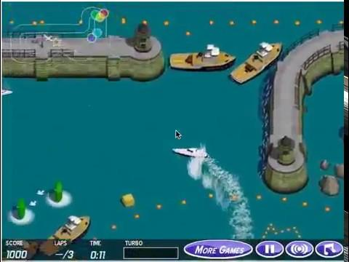

Slide 5
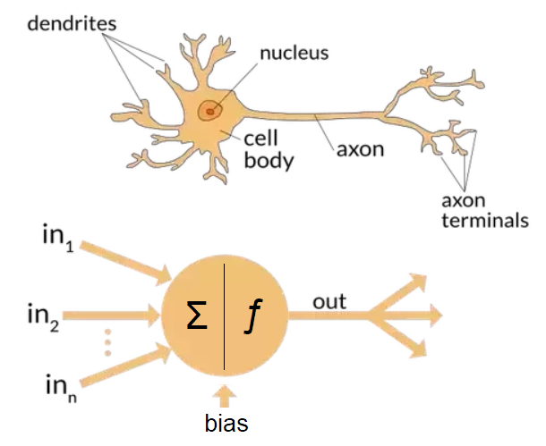
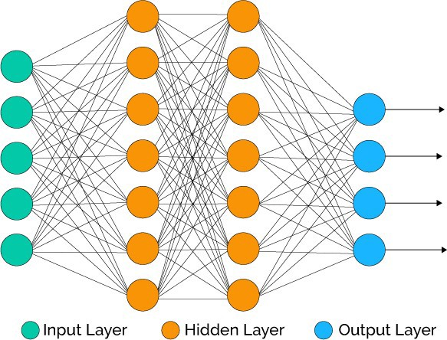
Нейросеть
Искусственные нейросети сильно отличаются от биологических, они лишь вдохновлены ими

Slide 6
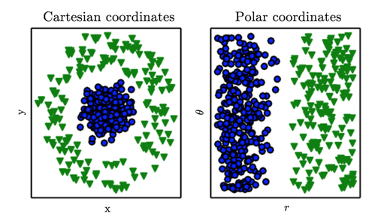
Представление данных важно!
Задача: отделить синие круги от зеленых прямоугольников прямой линией

Slide 7
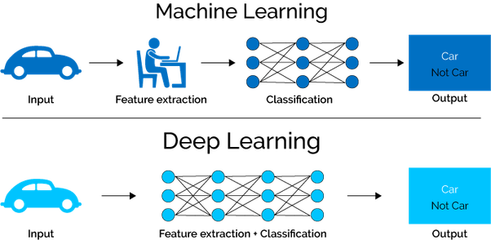
Отличие от ML

Slide 8
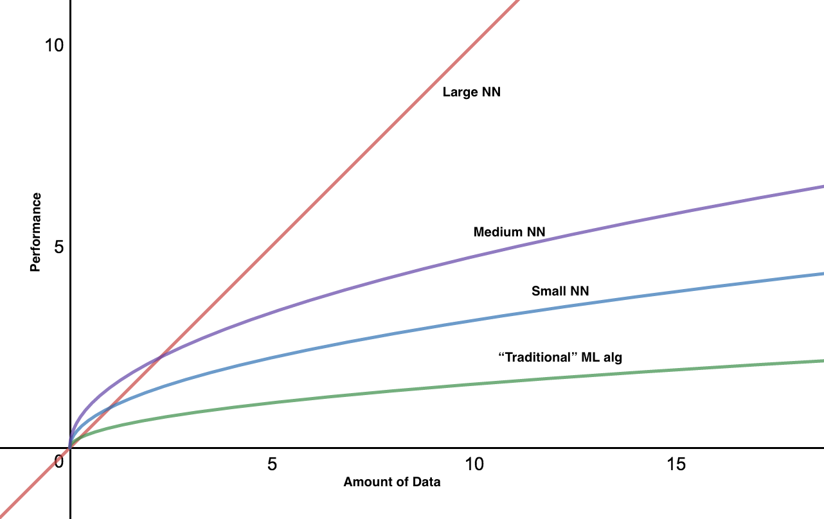

Slide 9
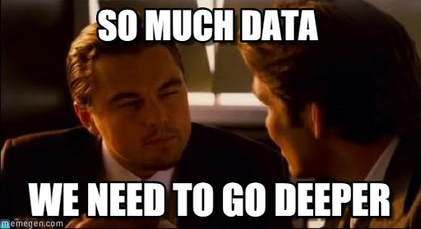

Slide 10
Наш план
Попробуем DL на вкус: модель и приложение для классификации картинок
Теоретические основы нейросетей
Знакомство со сверточными нейросетями и компьютерным зрением
Знакомство с рекуррентными нейросетями и NLP (Natural Language Processing)

